Slide 1
Ombres et lumières

Slide 2
La lumière nous permet de voir les couleurs ainsi que les formes, sans elle, nous serions dans de profondes ténèbres.
Elle joue également un rôle important en dessin par exemple :
Si vous tracez un cercle sur une feuille et que vous souhaitez lui donner un aspect tridimensionnel, il faudra jouer avec l’ombre la lumière et le reflet de la lumière pour lui donner un aspect compact.
La lumière et son reflet sur un objet est ce qui donne le clair/obscur.
Les ombres ont des nuances différentes selon leur distance par rapport à la source de lumière et le degré de réflexion de celle-ci. C’est cette répartition de la lumière qui donne l’intensité et la profondeur aux formes.

Slide 3
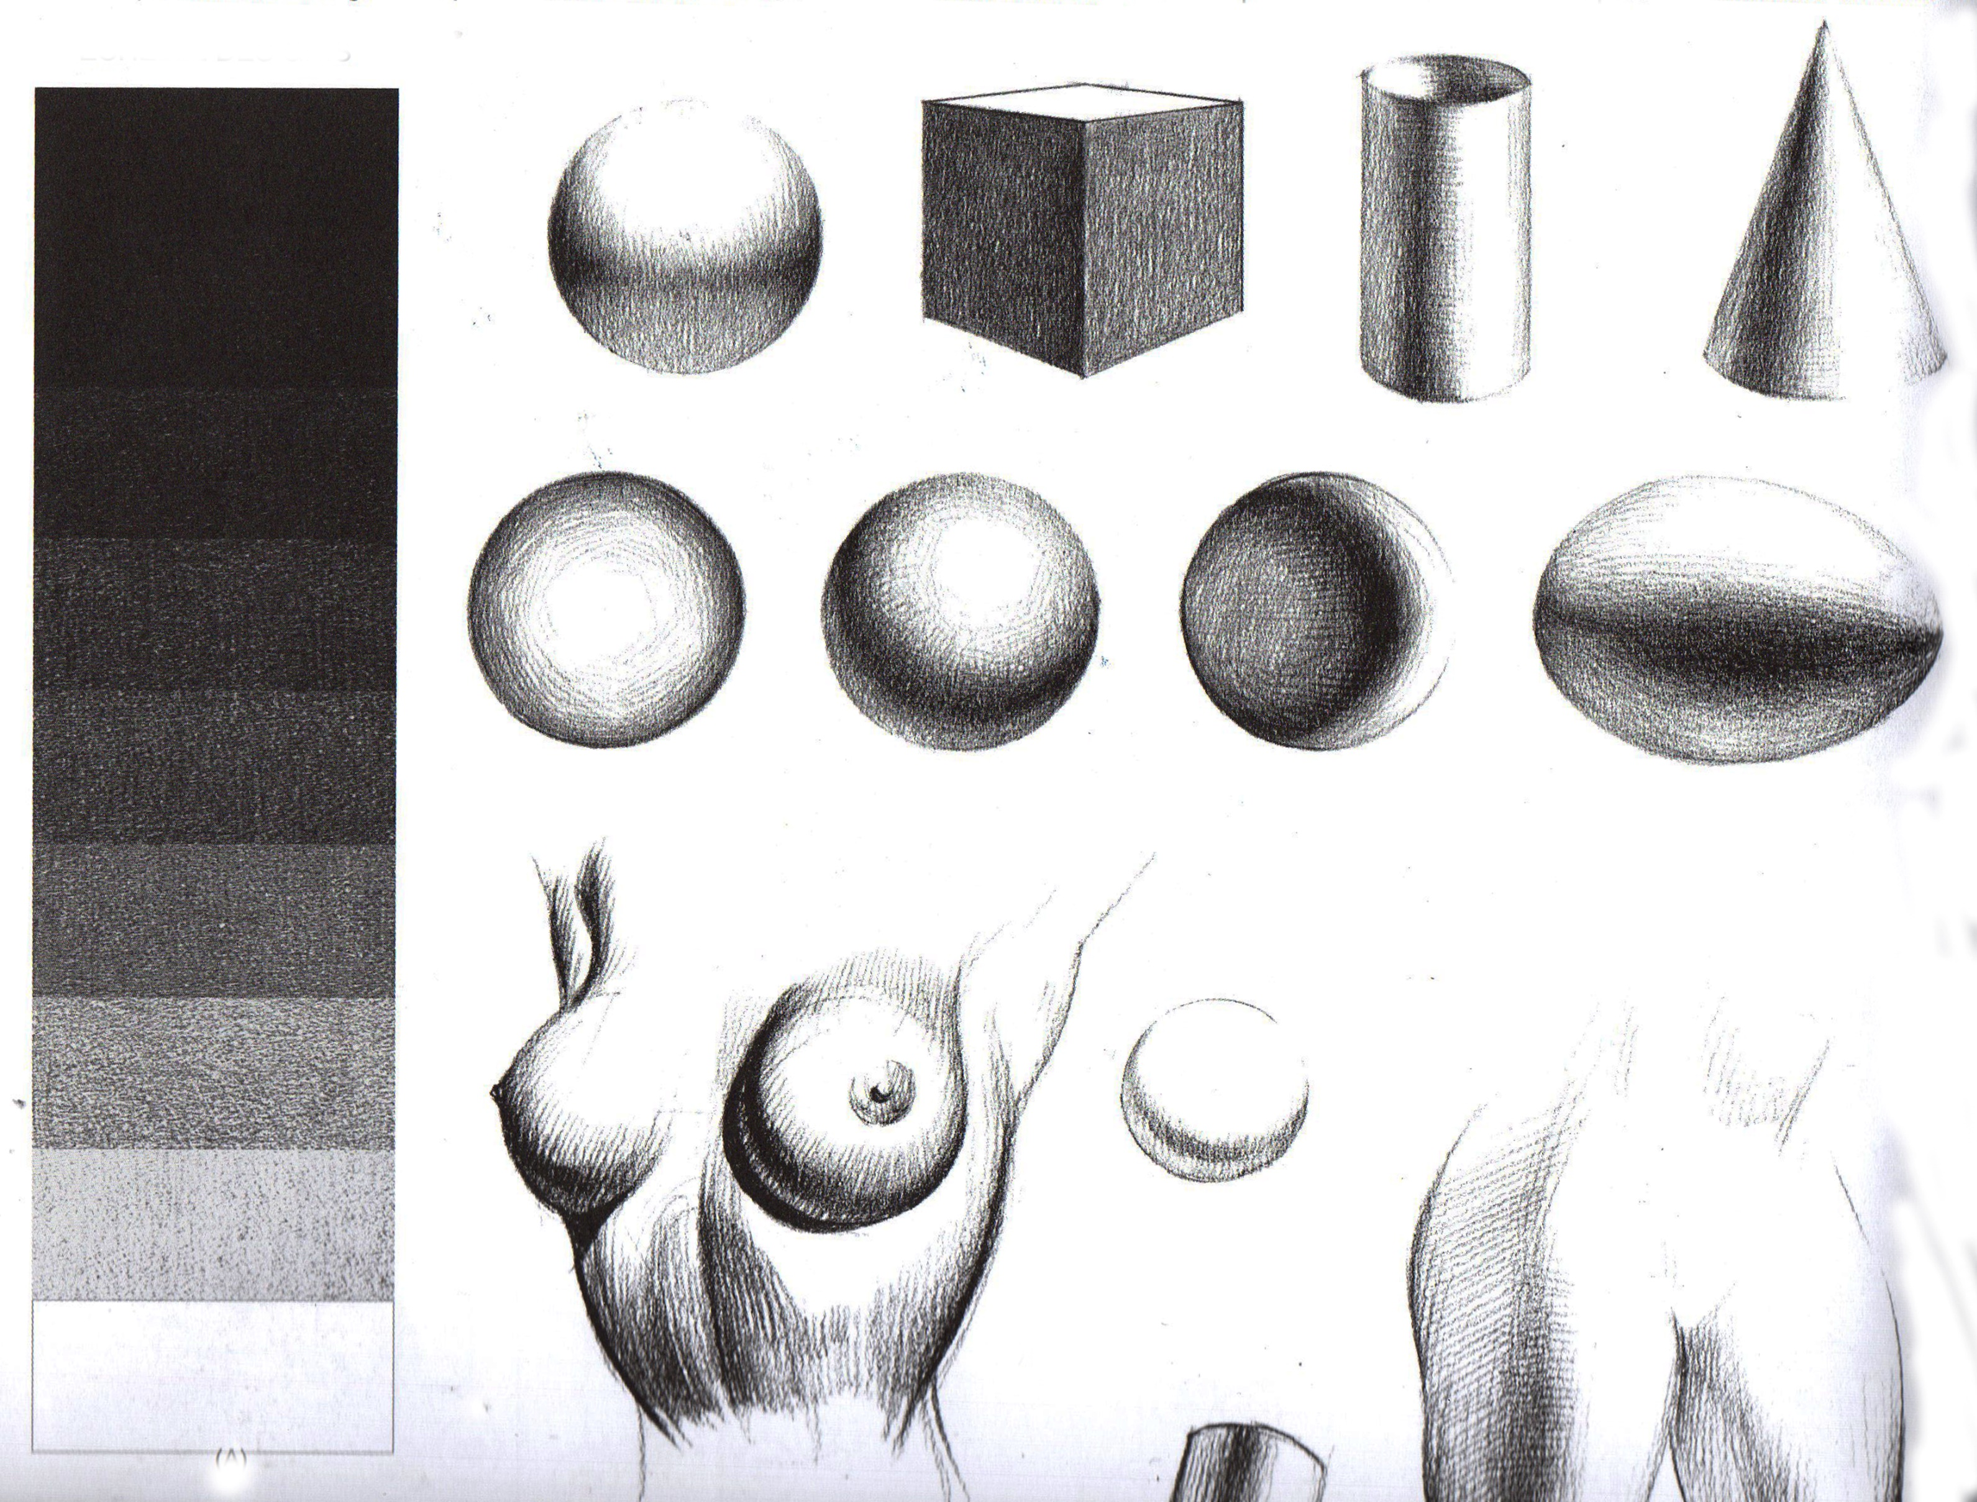
Lumière et ombres sur des objets massifs de base et leur rapport avec la figure humaine :
Il faut tout d’abord connaître l’échelle des gris (ou échelle des valeurs). Cette échelle est indispensable pour un étudiant en Art.
Dans celle-ci, le blanc est placé et le noir sont à deux extrémité opposées et entre les deux se trouve sept étapes de gris, du plus clair au plus foncé. Toutes ces étapes représentent différentes conditions d’éclairage. La valeur est une surface que le dessinateur représente claire ou foncé.

Slide 4


Slide 5
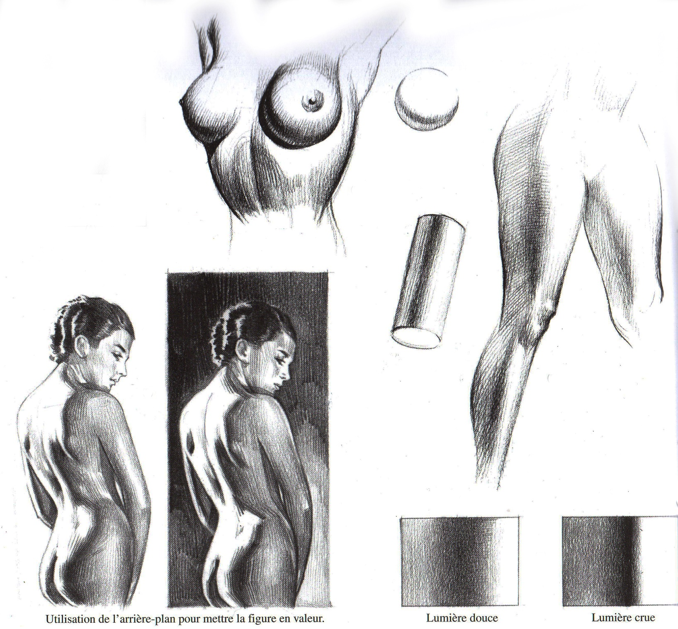

Slide 6
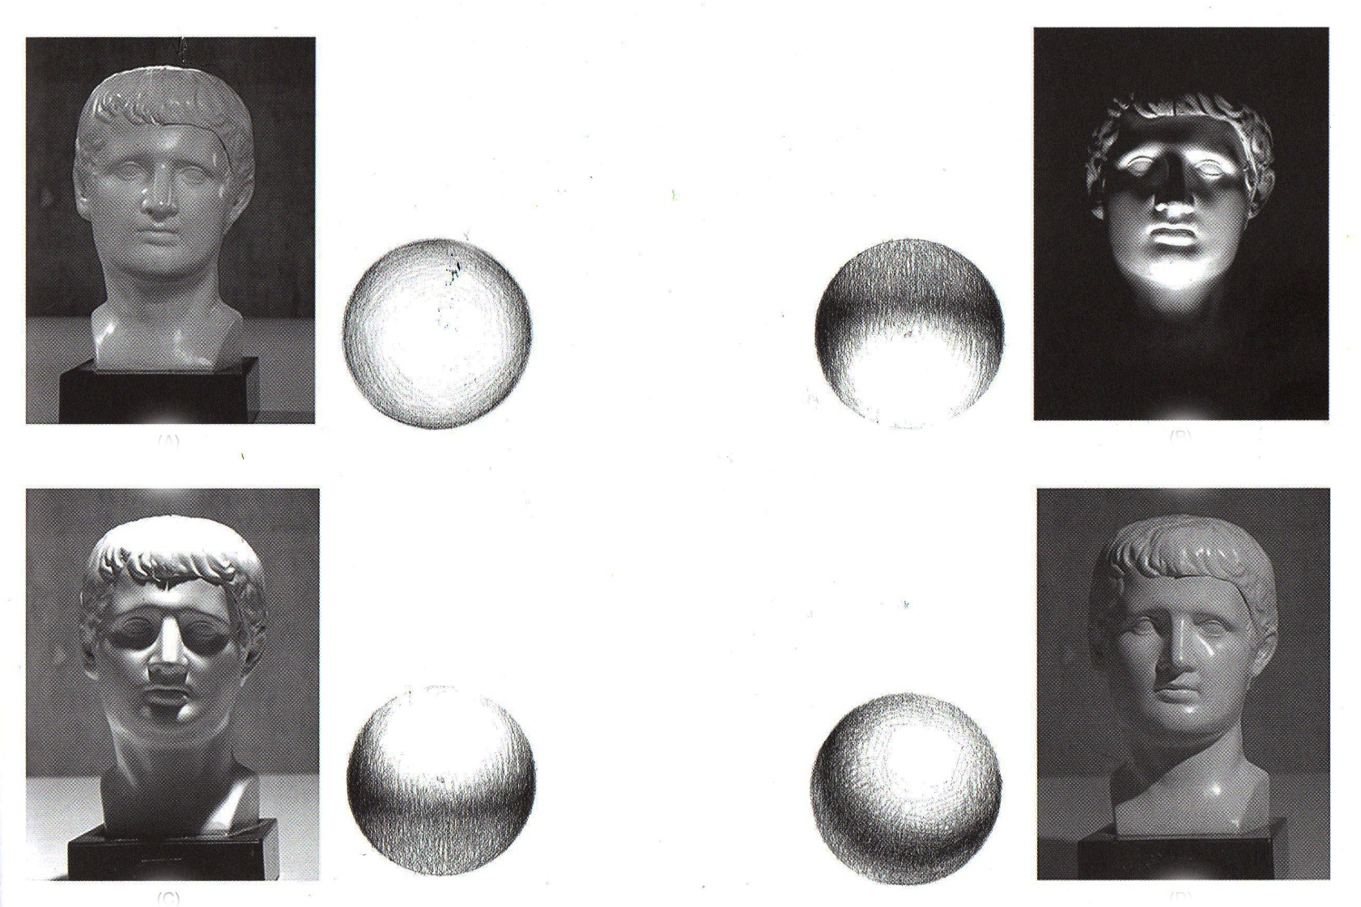
Voici plusieurs bustes pour illustrer l’éclairage et les jeux de lumières qui en découlent :

Slide 7
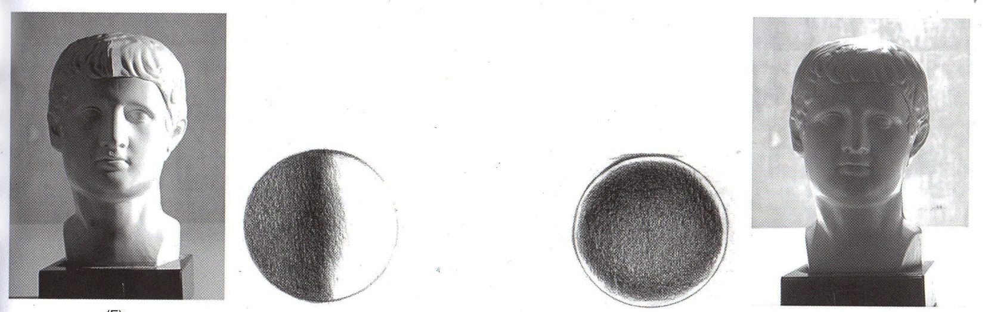

Slide 8
Quand la lumière tombe sur une sphère, elle produit un rehaut, une demi-teinte et projette une ombre portée.
Ces trois valeurs rehaut, demi-teinte et ombre portée, forment l’objet et font apparaître la tridimensionnalité de celui- ci qui semble réel de ce fait. Selon l’angle de la source lumineuse, les pourcentages de lumière et d’ombre seront différent (voir les butes).
Si la lumière arrive de l’avant, celle-ci est maximale il n’y a pratiquement pas d’ombre, ce qui entraîne un grand nombre de tons clairs et de rehauts, avec des assombrissements uniquement sur les bords. De ce fait, le rendu final semble plat.
Lorsque la lumière arrive part derrière, toute la partie de face est dans la pénombre et on ne distingue pratiquement rien. On ne distingue seulement une étroite bande lumineuse.
Dans le cas d’une source de lumière à un angle de 90 degré (de profil), La répartition ombre/lumière est égale. Une moitié est donc dans l’obscurité totale et perd ces détails, par contre, l’autre moitié est dans la lumière.

Slide 9
Quand la source lumineuse et située à un angle de 45 degrés (de trois quart), il y aura légèrement plus de lumière que précédemment. La plupart des portraitistes, préfèrent cet éclairage, car il illumine une grande partie du visage.
Lorsque la source lumineuse vient de dessous ou de dessus on l’appelle la source lumineuse théâtrale.
Lorsque cela vient de dessus, vous remarquerez que la plupart des plans du visage ou du corps qui sont dirigés vers le haut sont illuminés.
Par ex : le crâne et le front sont très éclairés ; les et les pommettes font aussi partie de la zone éclairée, mais le menton, lui ne reçoit pratiquement aucune lumière. Les zones clés du visage (yeux, lèvre etc...) sont dans l’ombre. Ce genre d’éclairage ne convient pas aux modèle vivant nous vous conseillons de les utiliser que pour les sculptures.
En ce qui concerne l’éclairage par-dessous, ce sera l’inverse qui se produira. Tous les plans du visage ou du corps qui sont dirigés vers le bas sont illuminés. Dans ce genre d’éclairage, le modèle perd son caractère originel et devient un personnage d’horreur.

Slide 10
Un corps devrait toujours être dessiné avec une seule source lumineuse, ce qui lui donne deux zones spécifiques : lumière et ombre.
Le premier éclairage est obtenu par la source de lumière principale, ou primaire, tandis que le second est obtenu par une source lumineuse secondaire plus faible, qui est en fait la réflexion de la lumière primaire. Là où la lumière et les ombres se rejoignent donne au dessin un aspect réaliste et tridimensionnel.
Il existe différentes sortes de lumière :
Le soleil
La lune Première catégorie.
Les étoiles
Allogène
Ampoule Seconde catégorie.
Bougie

Slide 11
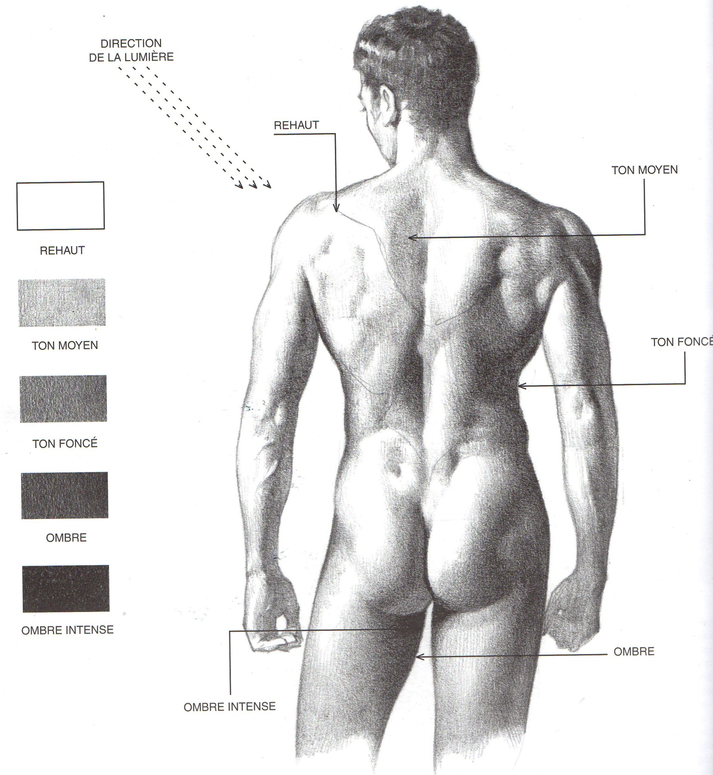
Rappelez-vous que la source lumineuse a son propre caractère et cela sera répercuté sur votre dessin.

Slide 12
Travail de hachure

Slide 13
Ce terme désigne des traits parallèles, plus ou moins espacés. Souvent utilisé pour représenter les ombres, elles mettent en volume un objet sur la feuille. Le terme « contre hachures » désigne deux séries de hachures qui se superposent. Les traits se croisant cela renforce certaines zones sombres et donne du relief. Nous pouvons également réaliser des hachures en anneaux elles permettent de réaliser les ombres d’éléments courbes.

Slide 14
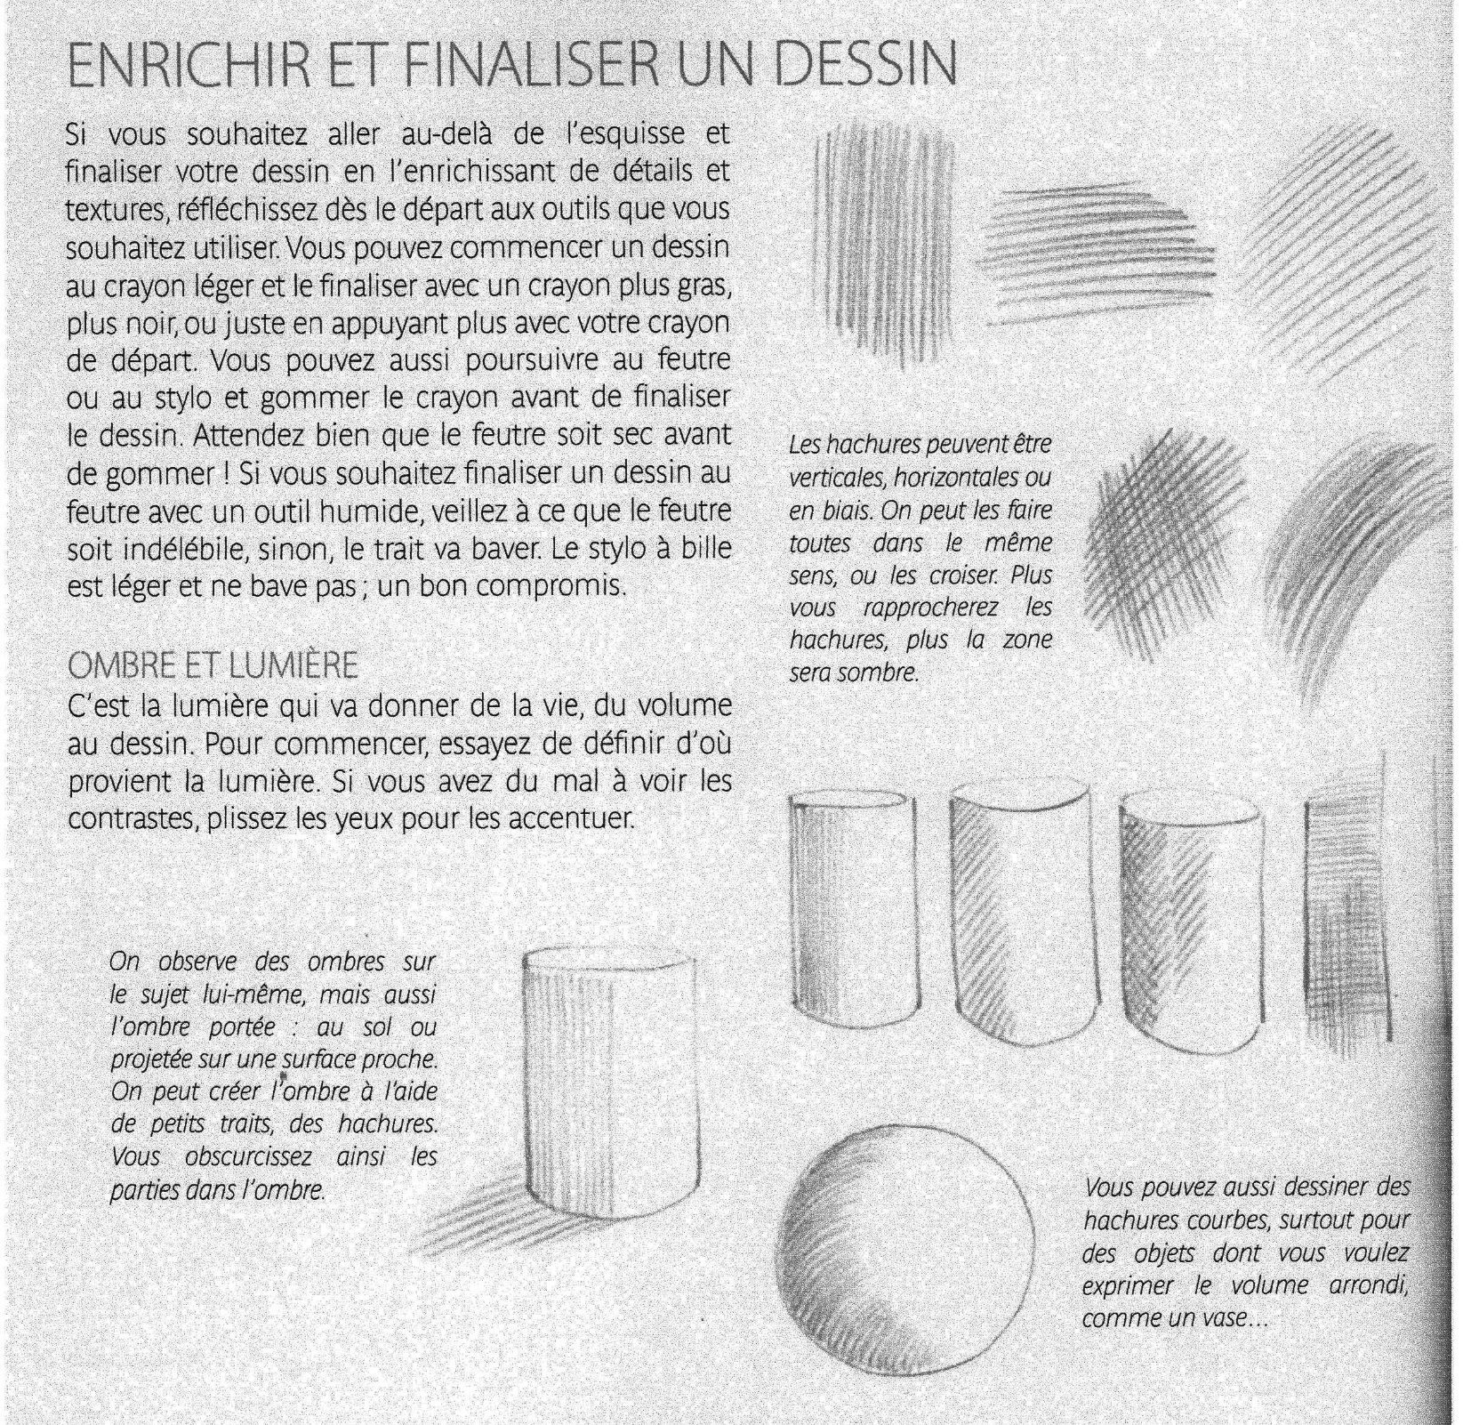

Slide 15
